Slide 1
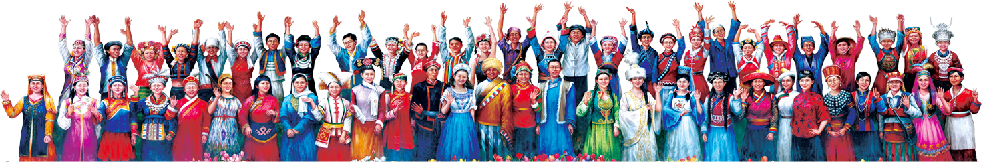

第13课
当代中国的民族政策

Slide 2
1、在梳理新中国成立以来的民族关系基本史实的基础上，能够运用历史地图概述民族区域自治制度设立的基本情况和特点；能够运用相关图文史料，多角度探讨民族区域自治制度实行的原因；能够结合现实正确认识民族区域自治制度的意义所在。
2、在唯物史观的指导下，理性看待当代中国的民族问题，正确认识和理解我国民族政策及我国为构建新型的民族关系所作的努力，进一步增强我们的道路自信、理论自信和制度自信。
学习目标

Slide 3


抗疫斗争彰显中华民族共同体意识新高度

Slide 4
追本溯源——民族区域自治制度的起源与实践
1
目录
与时俱进——民族区域自治制度的发展与完善
2
3
居安思危——当代中国民族问题的认识与展望

Slide 5
01
追本溯源——民族区域自治制度的起源与实践

Slide 6
一.起源与实践·探索
长期探索、反复比较、逐步推行
民族区域自治-单一制国家方案
明确提出了民族区域自治-单一制国家方案，完全放弃民族自决-自治邦-联邦制国家方案
民族自决-独立建国和民族自决-自治邦-联邦制
国内战争时期
抗日战争战争时期
抗日战争战争时期
1927年：提出“用自由联邦制，统一中国本部、蒙古、西藏、回疆，建立中华联邦共和国。
1931年：承认中国境内少数民族的自决权，一直承认到各弱小民族有同中国脱离，自己成立独立的国家的权利。
1938年：允许蒙、回、藏、苗、瑶、夷、番各民族与汉族有平等权利，在共同对日原则下，有自己管理自己事务之权，同时与汉族联合建立统一的国家。”
1941年：建立蒙、回的民族自治区。
1945年10月：提出在内蒙古实行民族区域自治，建立自治政府。
1946年2月：内蒙古的工作，根据和平建国纲领中关于民族平等自治的要求，不应提独立自决口号。
1947年5月：内蒙古自治区成立。
什么是民族区域自治？为何中国共产党最终选择民族区域自治作为我国解决民族问题的基本政治制度？

Slide 7
一.起源与实践·概念
民族区域自治是指在国家统一领导下，在少数民族聚居的地方实行区域自治，按照民族聚居的人口多少和区域大小，设立不同级别的民族自治区域和自治机关。在自治区内，由当地民族当家作主，管理本民族地方性的内部事务，行使自治权。
①民族因素与区域因素相结合
鲜明的中国特色和强大的制度优势
民族区域自治基本特点
②政治和经济因素相结合
③历史和现实因素相结合

Slide 8
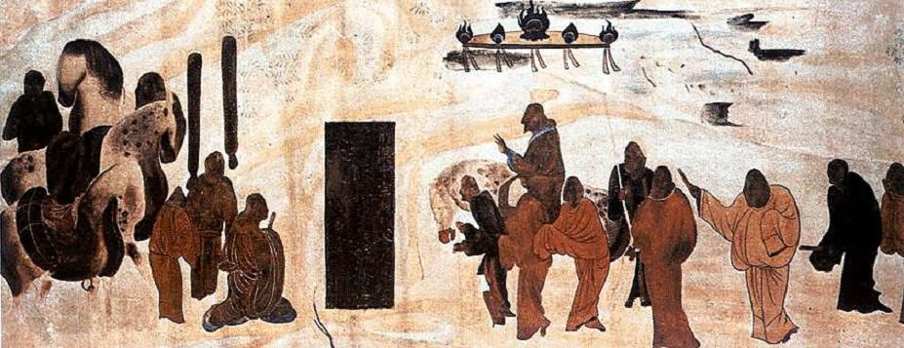

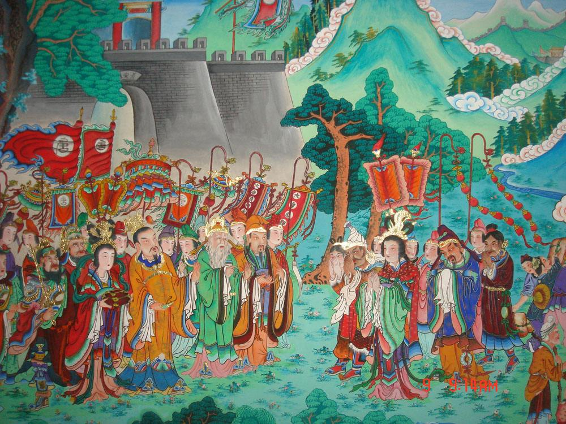
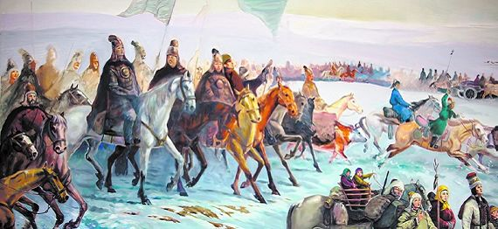
一.起源与实践·原因
张骞出使西域壁图（敦煌壁画）
昭君出塞
文成公主入藏
土尔扈特部东归
你还能举出一些历史上我国民族相互融合的例子吗？

Slide 9
一.起源与实践·原因
材料1：中华民族作为一个自觉的民族实体，是近百年来中国和西方列强对抗中出现的，但作为一个自在的民族实体则是几千年的历史过程所形成的……它(中华民族)的主流是由许许多多分散孤立存在的民族单位，经过接触、混杂、联结和融合，同时也有分裂和消亡，形成一个你来我往、我来你去，我中有你、你中有我，而又各具个性的多元统一体。
——费孝通《中华民族的多元一体格局》
（1）历史渊源：我国自古以来就是个统一的多民族国家，在长期的历史发展过程中，逐渐形成了你中有我，我中有你，谁有离不开谁的多元一体格局。

Slide 10
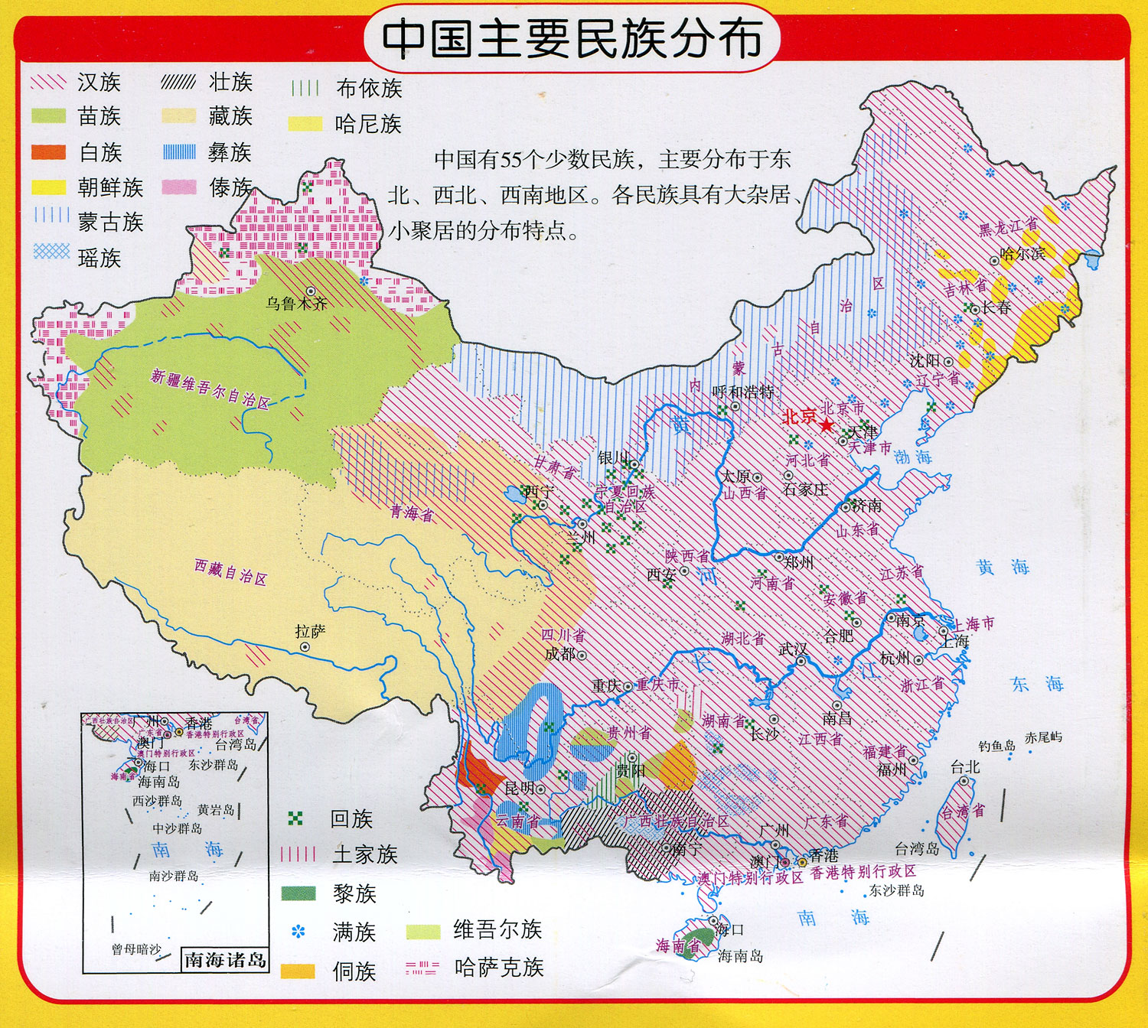
一.起源与实践·原因
材料2：中国主要民族分布
材料3：新中国成立以前，我国各少数民族的社会发展，总体上说，比汉族落后了很多。……奴隶主、农奴主、地主、牧主占人口极少数，却掌握着……主要生产资料和财富……广大农牧劳动者及从事各种生产劳动的为……绝大多数人，却只占有极少量的生产资料……(他们)政治上被歧视、被统治；经济上被剥削、被奴役；精神上被束缚、被愚弄；生活极贫穷，文化极落后。
——摘编自杨建新《论我国民族问题的“变”与“不变”》
（2）国情条件：中国境内各民族大杂居，小聚居，交错杂居的分布格局；我国人口、资源分布和经济文化发展不平衡；旧中国民族压迫、民族歧视的政策。

Slide 11
一.起源与实践·原因
材料4：1840年鸦片战争之后的110年间，中国屡遭帝国主义侵略、欺凌，中国各族人民陷入被压迫、被奴役境地。在国家四分五裂、民族生死存亡的危急关头，中国各族人民团结一心、共御外侮，为维护国家主权统一、争取民族独立和解放进行了艰苦卓绝的斗争。特别是抗日战争（1937－1945年）时期，中国各民族进一步联合起来，同仇敌忾，抗击侵略，保家卫国。回民支队、内蒙古抗日游击队等许多以少数民族为主的抗日力量，为夺取反法西斯战争胜利谱写了可歌可泣的历史篇章。
——《中国的民族区域自治》白皮书 （2005年）
（3）政治基础：近代中国各民族都面临着反帝反封建、为民族解放而奋斗的共同任务和命运。在长期斗争中，各民族形成了牢固的政治认同。

Slide 12
一.起源与实践·原因
材料5：历代在民族事务治理理念上，既强调天下一统、又强调因俗而治。这种维护一统而又重视差别的治理理念，对中华民族的形成和发展至关重要。……历代中央政府在民族地区实行有别于内地的管理体制也构成了我们今天民族区域自治制度的历史渊源。
——中国民族报《坚定不移坚持和完善民族区域自治制度》（2015）
（4）历史经验：历史上历代政府对民族地区的治理理念和政策，为新中国处理民族关系积累了一些有益的经验。

Slide 13

民族区域自治是中国共产党的“伟大创举”，它是创造性地把马克思主义普遍原理与中国具体实际相结合，在充分考虑历史渊源和现实依据、政治条件和经济条件的基础上，成功地走出了一条符合中国国情、具有中国特色的解决民族问题的正确道路。

Slide 14
一.缘由与建立·法律依据
时间 | 法律名称 | 核心内容 | 作用
1949年 | 《共同纲领》 | “中华人民共和国境内各民族一律平等，实行团结互助”。 | 以法律的形式确认了党的民族政策，成为建国初期民族立法的基础。是我国民族问题上的“史无前例的伟大创举”。
1954年 | 《中华人民共和国宪法》 | 各民族自治地方都是中华人民共和国不可分离的部分；各自治机关都是在国家统一领导下的一级地方政权机关，依法行使规定的自治权。 | 首次将民族区域自治作为解决国 内民族问题的基本政策和基本政治制度写入国家根本法中 , 标志着民族区域自治理论得到进一步发展。
备注：1941年, 《陕甘宁边区施政纲领》中规定了依照民族平等原则 , 建立蒙回民族的自治区, 这是中国共产党关于“民族区域自治”的第 一个法律文件。

Slide 15
1949年民族区域自治载入具有临时宪法性质的《共同纲领》，确定把民族区域自治作为解决我国民族问题的基本国策，1954年《中华人民共和国宪法》的制定,民族区域自治下正式成为统一的国家宪法框架下的一项基本政治制度。此后，民族区域自治的实践在全国获得了全面推广。

Slide 16
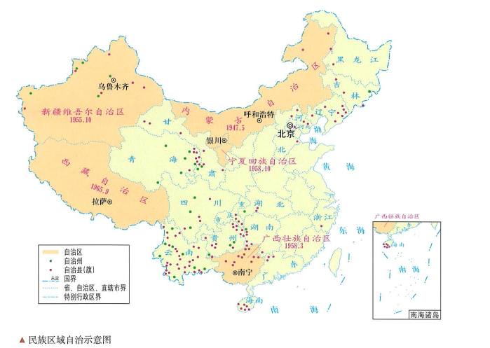
一.起源与实践·推广
观察左图，民族区域自治在层次设置和地区分布上呈现出怎样的特点？
（1）从行政层级上看：分为自治区、自治州、自治县（旗）三级。
（2）从地区分布上看：主要分布在西北、东北、西南等地。
特别提醒：民族乡不属于民族自治地方，是与乡、镇平级的行政单位。

Slide 17
02
与时俱进——民族区域自治制度的发展与完善

Slide 18
二.发展与完善·过程
发 展 | 时间 | 内容 | 作用
 | 1984年 | 《中华人民共和国民族区域自治法》 2001年经过修订 | 以基本法律的形式把民族区域自治制度固定下来，标志着民族区域自治制度从此纳入法制轨道
 | 1990年 | “三个离不开” | 民族区域自治在我国政治生活中的地位日益提高
 | 1997年 | 明确把民族区域自治制度确立为建设有中国特色社会主义政治的基本政治制度之一 | 实际上把民族区域自治定位为我国必须坚持和完善的三项基本政治制度之一
完善 | 十八大以来 | 党中央高度重视民族工作，提出了一系列民族工作的新理念、新思想、新观点，采取了一系列新举措（根据课本举例说明） | 进一步丰富和发展民族区域自治制度，巩固和发展平等团结互助和谐的社会主义民族关系

Slide 19
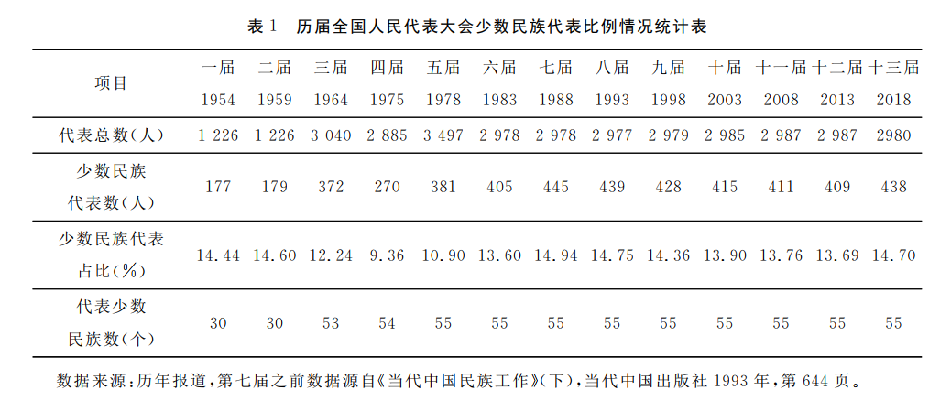
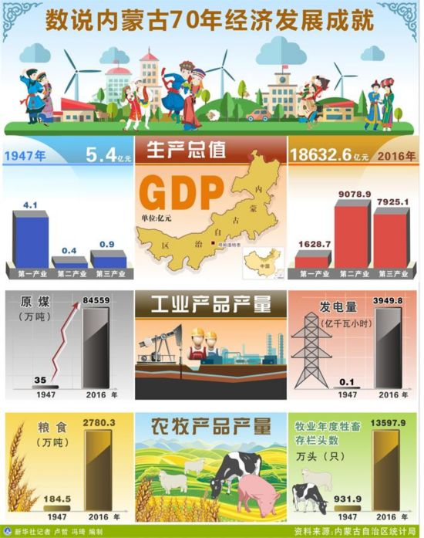

二.发展与完善·意义
①保障了各民族人民充分行使当家作主的权利
②促进了民族地区经济文化社会事业的发展
③保障了祖国统一、民族团结和社会稳定

Slide 20
新时期党在改革开放的实践中，运用新的实践经验，与时俱进，不断推层出新，进一步完善和发展了民族区域自治制度。实践证明， 这套制度具有维护国家的集中统一，保障少数民族合法权益，巩固和发展平等团结互助和谐的社会主义民族关系，打牢中华民族共同体思想基础，实现民族地区经济社会事业加快发展的显著优势。

Slide 21
03
居安思危——当代中国民族问题的认识与展望

Slide 22
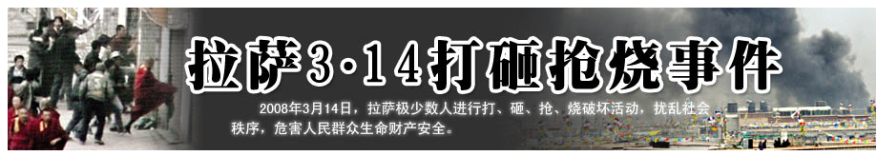
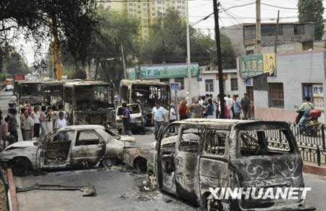
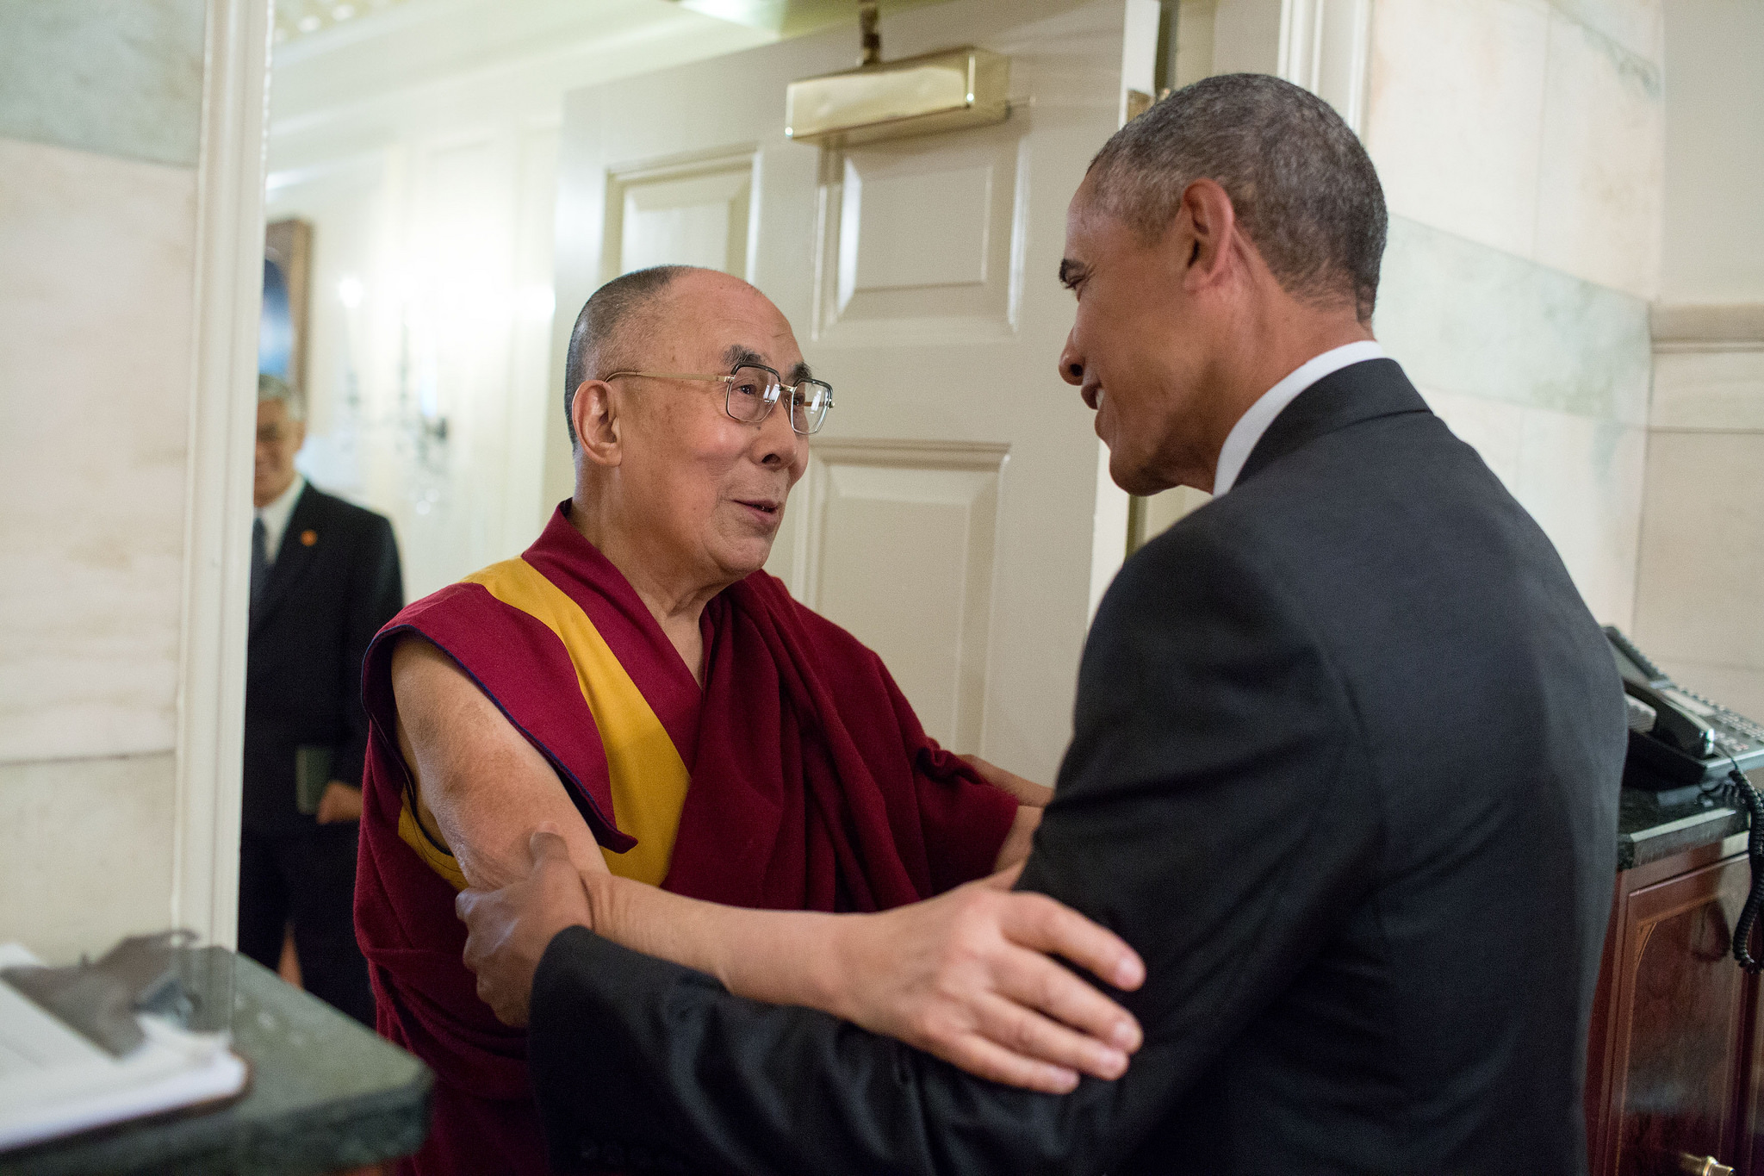
三.认识与展望·问题
乌鲁木齐7·5事件
千方百计分裂中国的达赖
①民族分裂主义破坏了国内社会稳定，威胁国家的经济安全

Slide 23
三.认识与展望·问题
材料7：今天，我国少数民族各个方面虽然已经发生了根本性的变化，但由于原有基础太薄弱，生态环境很恶劣，存在许多不利因素和困难，社会经济发展水平仍然比较落后和脆弱，物质生活水平的提高仍然较慢，而且很不平衡，科学教育文化事业的发展仍严重不足。
——杨建新《论我国民族问题的“变”与“不变”》
②社会经济发展水平仍然比较落后和脆弱；社会经济发展不平衡；科学教育文化事业发展仍严重不足

Slide 24
三.认识与展望·应对
材料6：1984年5月，第六届全国人民代表大会第二次会议通过了《中
华人民共和国民族区域自治法》；
2001年2月，根据第九届全国人大常委会第二十次会议 决
定，对《中华人民共和国民族区域自治法》作出了修改。
2005年5月，国务院第八十九次常务会议通过了《国务院实
施〈中华人民共和国民族区域自治法〉若干规定》。
……
2017年10月，党的十九大对党章作出部分修改，其中就包
括增写“铸牢中华民族共同体意识”。
——张来明等《坚持和完善民族区域自治制度》
①制度保障：完善立法，坚持和完善民族区域自治制度，切实保障少数民族和自治地方的合法权利，巩固和发展新型的社会主义民族关系

Slide 25
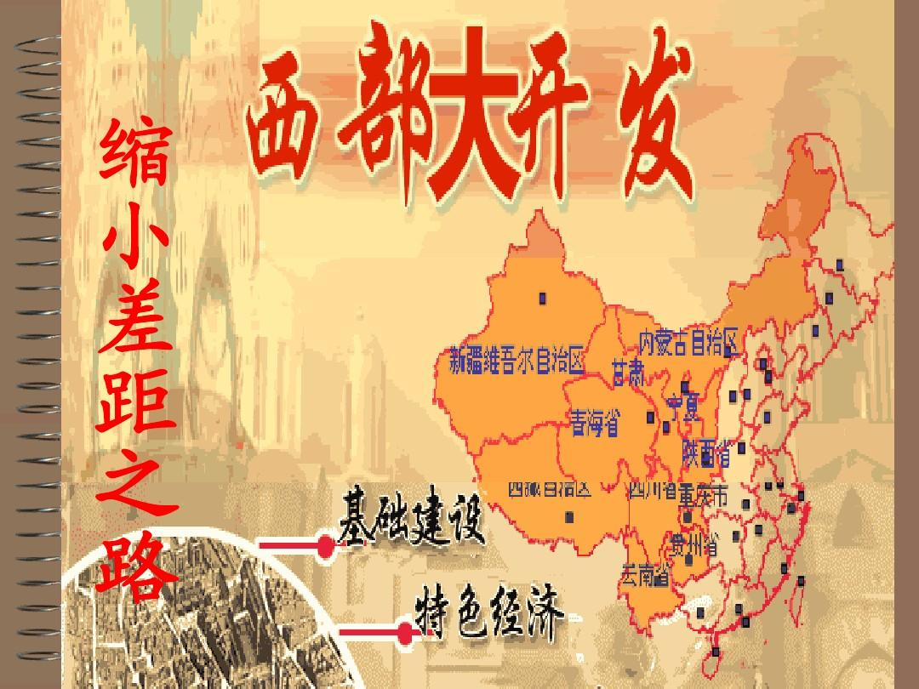

三.认识与展望·应对
当前我 国 民族问题中最迫切、最 突 出 的 ， 仍是发展问题 。发展既可 以 解决面临 的许多 问题 ， 也为所有 民族 问题的解决 ， 提供必要 的物质条件和基础。
②经济保障：加快促进少数民族地区经济发展

Slide 26

三.认识与展望·应对
在2014年5月28日至29日，习近平总书在第二次中央新疆工作座谈会上指出，“要在各族群众中牢固树立正确的祖国观、民族观，弘扬社会主义核心价值体系和社会主义核心价值观，增强各族群众对伟大祖国的认同、对中华民族的认同、对中华文化的认同、对中国特色社会主义道路的认同。”
2015年8月24日，习近平在中央第六次西藏工作座谈会上指出：“必须全面正确贯彻党的民族政策和宗教政策，加强民族团结，不断增进各族群众对伟大祖国、中华民族、中华文化、中国共产党、中国特色社会主义的认同。”
③思想保障：加强文化认同和民族文化交流，铸牢中华民族共同体意识

Slide 27
民族问题是关系国家统一、社会稳定、边防巩固、建设成功的大问题。在建设中国特色社会主义的历史进程中，我们必须充分重视并正确处理好民族问题。牢牢把握各民族共同团结奋斗、共同繁荣发展的主题，进一步完善和发展民族区域自治制度，加快民族地区发展，深入开展民族团结进步教育，铸牢中华民族共同体意识。

Slide 28



三.认识与展望·目标
构建和谐民族关系，共谋繁荣发展大业！

Slide 29
中华民族一家亲，同心共筑中国梦，这是全体中华儿女的共同心愿，也是全国各族人民的共同目标。实现这个心愿和目标，离不开全国各族人民大团结的力量。实现中华民族伟大复兴的中国梦是各民族大家的梦，也是我们各民族自己的梦。道
阻且长，行则将至；行而不辍，未来可期!

